Slide 1
PROJECT «ΑΡΧΑΙΟΙ ΠΟΛΙΤΙΣΜΟΙ»
Μάγια
Χαμένη Ατλαντίδα
Επιμέλεια:
Γεωργαντάς Βαγγ.
Μορφωνιού Κων/να
Κυζιρίδη Κ.
Πουλακάκης Μ.

Slide 2
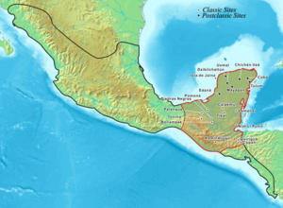
1.Πού αναπτύχτηκε ο πολιτισμός των Μάγια και πότε χρονολογείται ;
Οι Μάγια είναι ένας λαός Ινδιάνων της Κεντρικής Αμερικής. Καταλαμβάνει μια συνεχή έκταση στο νότιο Μεξικό, στη Γουατεμάλα και στη βόρεια Μπελίζ.
Οι αρχαιολόγοι και οι ερευνητές των Μάγια διαίρεσαν τις περιοχές που ζούσε αυτός ο λαός σε τρεις ζώνες-βόρεια , κεντρική, νότια. Η διαίρεση αυτή συμπίπτει και με την γλωσσική διαίρεση. Οι Μάγια φτάνουν στο απόγειο της ανάπτυξης τους στην Κλασική Περίοδο (250 μ.Χ.-900 μ.Χ.)

Slide 3
2.Ποιοι παράγοντες οδήγησαν στην παρακμή των Μάγια;
Δεν υπάρχει μια γενική αποδεχτή θεωρία έτσι ώστε να εξηγηθεί αυτή η κατάρρευση. Ίσως είναι ο υπερπληθυσμός , η ξένη εισβολή (Ισπανοί), επανάσταση των χωρικών ενάντια στο τελετουργικό της πολύ απαιτητικής θρησκείας τους, η κατάρρευση ζωτικών εμπορικών δρόμων. Ίσως υπήρξαν περιβαλλοντικές καταστροφές, επιδημίες και κλιματικές αλλαγές. Κάποιοι μελετητές υποστήριξαν ότι μια μεγάλη ξηρασία 200 χρόνων οδήγησε στην παρακμή των Μάγια. Επίσης έρευνα του 2011 αναφέρει ότι η μετατροπή δασικών εκτάσεων σε καλλιεργήσιμη γη ίσως οδήγησε σε μεγιστοποίηση της φυσικής ξηρασίας. Άλλωστε, μετά την ισπανική κατάκτηση το κεντρικό τμήμα των Μάγια έγινε καταφύγιο φυγάδων. Οι περισσότεροι Μάγια κατέφυγαν σε χωριά εκχριστιανισμού και αποδεκατίστηκαν από φοβερές επιδημίες.

Slide 4
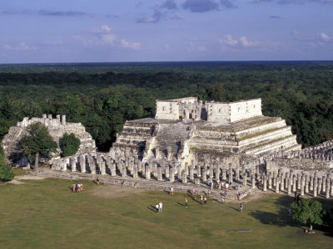
Ναός των Μάγια στο Μεξικό
: «Ναός των Μάγια στο Μεξικό»

Slide 5
ΗΜΕΡΟΛΟΓΙΟ ΤΩΝ ΜΑΓΙΑ
Πολύς λόγος έχει γίνει για το ημερολόγιο των Μάγια που προβλέπει το τέλος του κόσμου στις 21 Δεκεμβρίου 2012, όμως στη πραγματικότητα ο χρόνος δεν σταματά εκεί.
Στο ημερολόγιο τους, που θεωρείται το ακριβέστερο στην ανθρώπινη ιστορία, καμία μέρα δεν έμοιαζε με την άλλη. Οι Μάγια αντιλαμβάνονταν τον χρόνο σαν συναρμοσμένους τροχούς, όπου θεϊκές, ανθρώπινες και φυσικές δυνάμεις εμπλέκονταν σε μία αδιατάρακτη συμφωνία.
Οι γνώσεις των Μάγια για την αστρονομία μας εντυπωσιάζουν. Χρησιμοποίησαν τις μετρήσεις της κίνησης της γης με ακρίβεια, καθώς και των κύκλων του Ηλίου και της Σελήνης.

Slide 6
3)Ποιο «Μυστικό» κρύβει ο πολιτισμός των Μάγια και ποια είναι η φημολογία για το περίφημο ημερολόγιο αυτών.
Τα ημερολόγια που είχαν ήταν κυρίως δύο: ένα ηλιακό 365 ημερών, το «τουν» κι ένα ιερό 260 ημερών το «Τζόλκιν».Το ηλιακό περιείχε 360 μέρες και 5 επιπλέον, τις λεγόμενες ως άτυχες.Το ιερό ήταν ενδιαφέρον γιατί κρατούσε τα μυστικά της σοφίας και της δημιουργίας. Είχε δύο κύκλους ημερών, έναν κύκλο 13 αριθμημένων ημερών κι έναν 20 ονομαζομένων ημερών. Και οι δύο αυτοί κύκλοι επαναλαμβάνονταν ανά 260 ημέρες.
Συναρμοσμένα και τα δύο ημερολόγια έδιναν κύκλους 52 ετών. Κάθε ημέρα, κάθε χρόνος, κάθε δεκαετία, κάθε αιώνας και κάθε χιλιετία είχαν τον δικό τους διαφορετικό θεό.

Slide 7
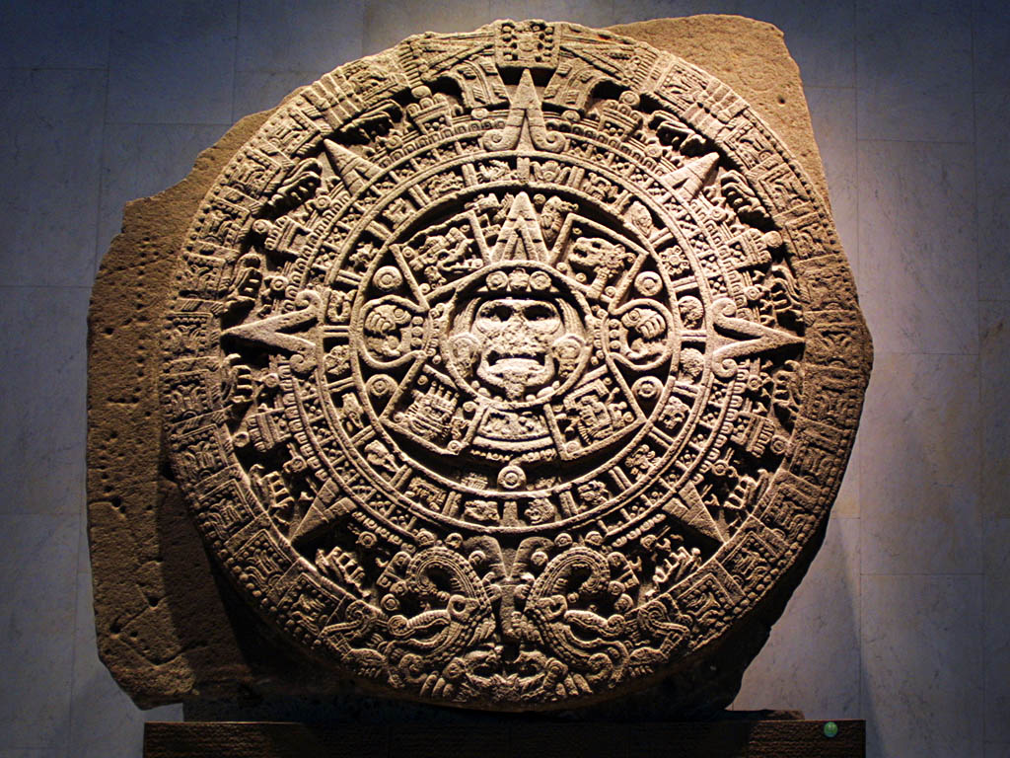
«Το ημερολόγιο των Μάγια»

Slide 8
4) Πλαστική, - Θρησκεία, -Μαντική τέχνη, -Μαθηματικά, - Αστρονομία, - Μουσική, - Αρχιτεκτονική, - «Λακάμχα» ή «Μεγάλο νερό».
Οι Μάγια ήταν μία οργανωμένη κοινωνία που ανάπτυξε την τέχνη και τον πολιτισμό. Συγκεκριμένα:
-Πλαστική: Η γλυπτική των Μάγια αναπτύχθηκε πάνω στους βωμούς που βρίσκονταν μπροστά από ναούς. Οι στήλες παρίσταναν αξιωματούχους με πολύτιμα κοσμήματα, καθώς και χρονολογίες. Οι τοιχογραφίες στο εσωτερικό των κτηρίων είναι αρκετά κακοδιατηρημένες.

Slide 9
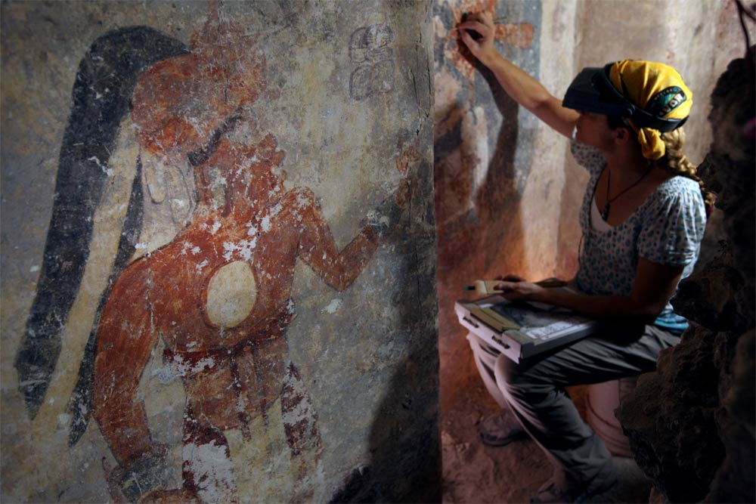
»
«Τοιχογραφία των Μάγια»

Slide 10
-Θρησκεία: Η θρησκεία των Μάγια βασιζόταν σε ένα πάνθεο θεών, όπως οι Θεοί του Ήλιου, της βροχής, του θανάτου, της σελήνης κ.ά.
Υποστήριζαν, ακόμα, πως η γη βρισκόταν στη μέση ενός συστήματος 13 παραδείσων και 9 κάτω κόσμων. Μια τάξη ιερέων ήταν υπεύθυνη για τις πολύπλοκες τελετές και γιορτές τους που περιλάμβαναν την φλεβοτομία, άλλες μορφές ακρωτηριασμών, ανθρωποθυσίες, καθώς και θυσίες ζώων.
-Μουσική: η μουσική παράδοση των Μάγια μεταδιδόταν προφορικά, Οι κλίμακες τους ήταν πεντάφθογγες και η μουσική ήταν ένα μέσο επικοινωνίας με τους θεούς. Γενικά, όμως, η μουσική των Μάγια αλλά και όλων των Ινδιάνων διαμορφώθηκε μετά από πολλές επιδράσεις που δέχτηκε από την ευρωπαϊκή και αφρικανική μουσική.

Slide 11
-Μαθηματικά-Αστρονομία: Οι Μάγια στους υπολογισμούς τους χρησιμοποιούσαν ένα εικοσαδικό σύστημα, με την τελεία ως σημείο αρίθμησης. Οι αστρονόμοι Μάγια έκαναν πίνακες των θέσεων της Σελήνης και της Αφροδίτης και ήταν ικανοί να προβλέψουν τις εκλείψεις του Ήλιου.
-Αρχιτεκτονική: Τα κέντρα των μεγάλων πόλεων τους αποτελούνταν από μια ορθογώνια πλατεία που περιβαλλόταν από τις τρεις ή τέσσερις πλευρές της από τεχνητούς λόφους ή εξέδρες.
-Τέχνη: Οι καλλιτέχνες έφτιαχναν αγγεία και μορφές από πηλό, σκάλιζαν κοσμήματα από γυαλισμένες πέτρες και κοχύλια. Επίσης, οι Μάγια ήταν πολύ εξειδικευμένοι τεχνίτες. Φιλοτεχνούσαν κομψά κεραμίδια, λάξευαν πέτρες και κατασκεύαζαν διάφορα σκεύη από νεφρίτη.

Slide 12
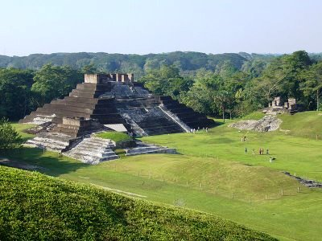
»
Εικόνα 4: «Ναός των Μάγια στην Κεντρική Αμερική»

Slide 13
« Λακάμχα « ή «Μεγάλο νερό» [Υδάτινη πόλη/ Αγωγός νερού]
Η πόλη Palengue, στο νότιο Μεξικό, είναι γεμάτη αρχαίους ναούς, περίπου 1.500 στον αριθμό ,σπίτια, παλάτια και πολλά κτήρια.
Οι Αρχαίοι Μάγια ονόμαζαν αυτή την πόλη «Λακάμχα» ή «Μεγάλο νερό» εξαιτίας των πλωτών διαύλων, των 56 πηγών και των καταρρακτών μήκους εκατοντάδων μέτρων που φιλοξενούσε.
Στο υπέδαφος της χαμένης πόλης υπήρχε ένα υπόγειο κανάλι νερού, ένα υδραγωγείο μήκους 67 μέτρων, το οποίο σε αντίθεση με τα άλλα κανάλια της κεντρικής πλατείας της πόλης είχε μια κατεύθυνση κατηφορική και ήταν αρκετά στενό.

Slide 14
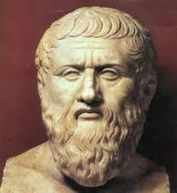
1)Ποιες πληροφορίες μας παρέχει ο Πλάτωνας για την Ατλαντίδα;
Ο Πλάτωνας στα έργα του «Κριτίας» και «Τίμαιος» περιγράφει την Ατλαντίδα ως απέραντη γη, που βρίσκεται έξω από τις Ηράκλειες Στήλες (Γιβραλτάρ) .
Ήταν ένα ισχυρό βασίλειο με ναούς και μεγαλοπρεπή ανάκτορα, Οι κάτοικοι της Ατλαντίδος ήταν πλούσιοι, πολιτισμένοι και προοδευμένοι. Στην αρχή ήταν δίκαιοι αργότερα όμως έγιναν απάνθρωποι κατέκτησαν τις χώρες γύρω από την Μεσόγειο, πέρα απ’την Ελλάδα που είχε αντισταθεί..Οι θεοί συνεδρίασαν για την τιμωρία τους και ακολούθησε ο μεγάλος κατακλυσμός, που καταπόντισε την Ατλαντίδα.
Άλλοι ερευνητές πιστεύουν ότι όλα τα σχετικά με την Ατλαντίδα στοιχεία είναι μυθικά, ενώ άλλοι πιστεύουν ότι πραγματικά υπήρχε, αλλά δεν ξέρουν πότε εξαφανίστηκε και ότι άφησε σημάδια της ύπαρξης της στις Αζόρες, τη Μαδέρα και τα νησιά των Καναρίων.

Slide 15
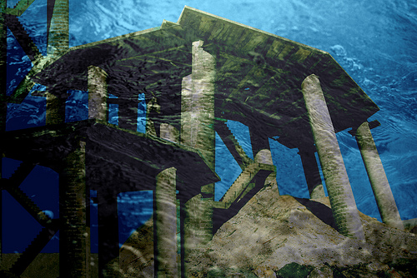
«Αναπαράσταση της βυθισμένης Ατλαντίδας»

Slide 16
2)Σε ποιες περιοχές εικάζεται ότι μπορεί να αναπτύχθηκε ο πολιτισμός των Ατλάντων
Σε μια βαλτώδη περιοχή στη Νότια Ισπανία υποστηρίζεται ότι πιθανότατα εντοπίστηκε η χαμένη πόλη της Ατλαντίδος από το Πανεπιστήμιο Χάρβαρντ. Οι ερευνητές πιστεύουν ότι ένα γιγάντιο τσουνάμι «κάταπιε» τη μυθική πόλη. Η πόλη βρίσκεται λίγο έξω από τα στενά του Γιβραλτάρ, στην περιοχή του Ατλαντικού. Γνωστή είναι και η θεωρία ότι στη Σαντορίνη πρέπει να ήταν το χαμένο νησί.
Άλλοι υποστήριξαν ότι η χαμένη Ατλαντίδα βρισκόταν στο θαλάσσιο πυθμένα μεταξύ Κύπρου και Συρίας, ενώ άλλοι λένε ότι βρισκόταν στο Μεξικό, στο βυθό της Καραϊβικής ή στη μαύρη θάλασσα.

Slide 17
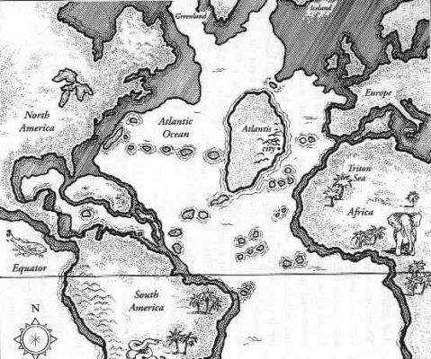
Εικόνα 6: «Πιθανή τοποθεσία Ατλαντίδος όπως πιστευόταν στην αρχαιότητα»

